Slide 1
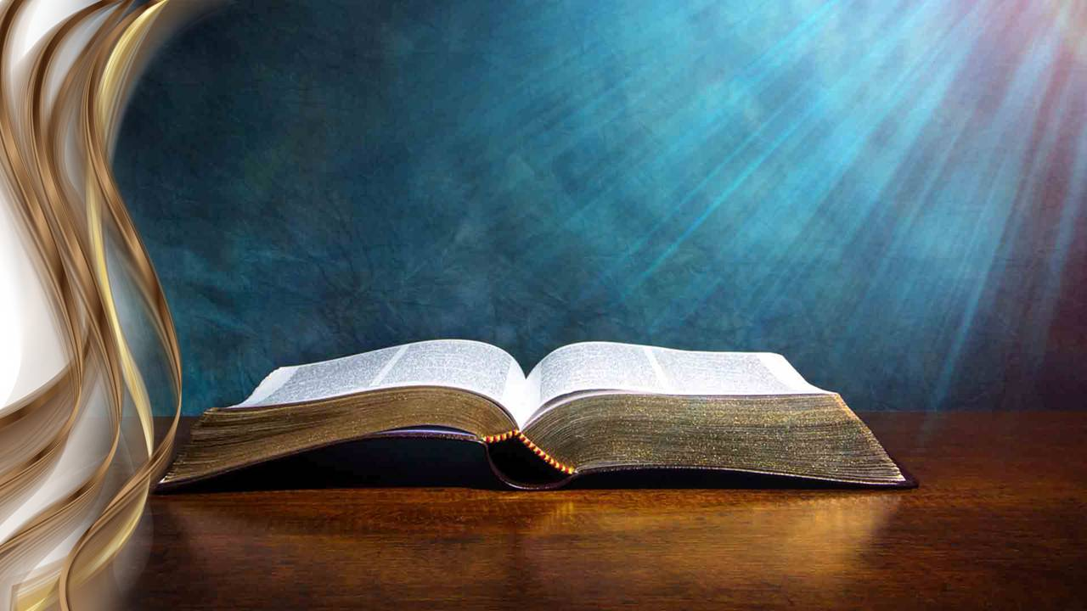
®Духовное наследие Э. Уайт в ЕАД
Notes:
Благодарность Богу за эту возможность приходить в Его присутствие…
Вместе молиться, вместе читать Его Слово…
Вместе учиться у Бога…
Вместе принимать какие-то решения и меняться…
И это правильно, если мы с таким побуждением приходим на встречу с Богом.
Сегодня у нас будет заключительная тема.

Slide 2
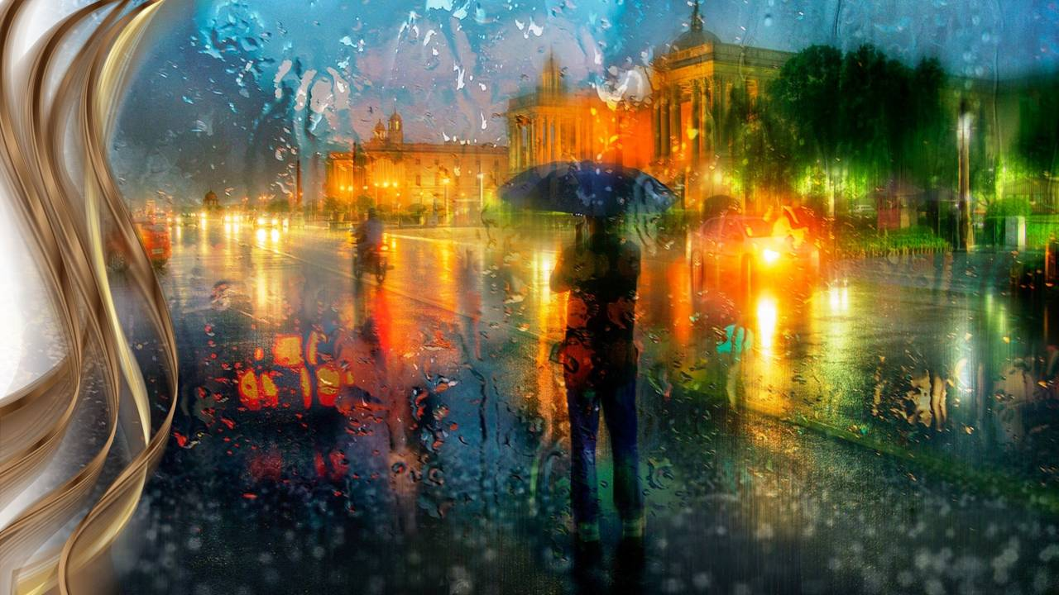
Поздний дождь и праведность по вере
Notes:
Поздний дождь и праведность по вере в контексте библейской эсхатологии
Вера – это больше, чем исповедание верования. Это полное доверие к Богу, сопровождаемое делами.

Slide 3

Праведный верою жив будет.
Римлянам 1.17.
Notes:
Рим.1.17.
Праведный верою жив будет.
В начале реформации эту истину не только поняли, но и горячо отстаивали.
Это было кредо реформаторов.
Хотя эта изумительная истина покоряла людей…
Но со временем, даже среди реформаторов к этой истине остыло внимание…

Slide 4
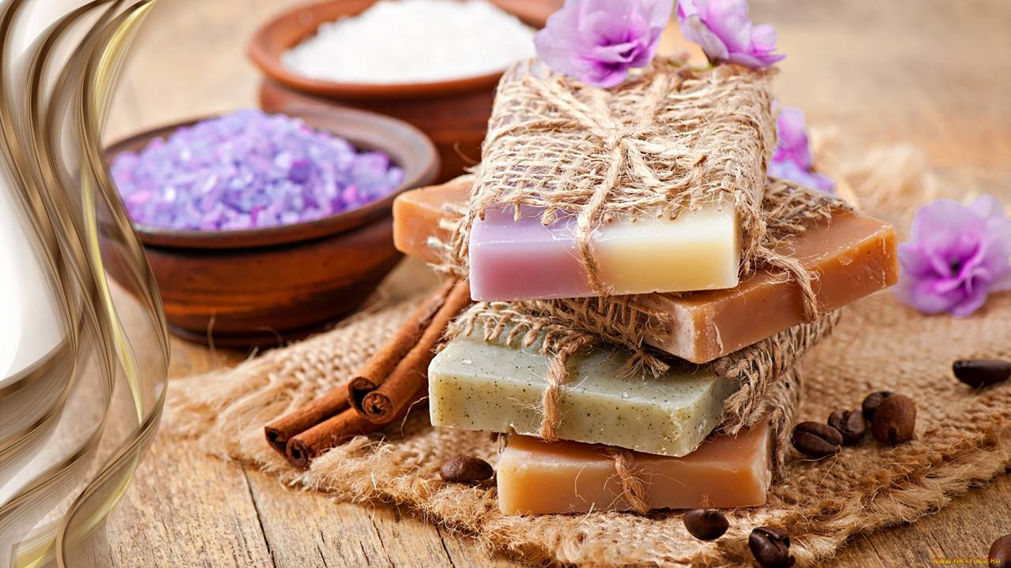
Notes:
Раввин и мыловар
Есть старая иудейская история об одном мыловаре, который не верил в Бога. Как-то идя вместе с раввином, он сказал: «Вот чего я не могу понять: На протяжении тысяч лет мы имеем религию. Но куда ни посмотришь – сквозь зло, продажность, нечестность, несправедливость, боль, голод и насилие. Такое впечатление, что религия нисколько не улучшила мир. Так что я вас спрашиваю: зачем она?»
Раввин некоторое время молчал, однако шел дальше рядом с мыловаром. Через некоторое время они подошли к игровой площадке, где перемазанные грязью дети копались в земле.
«Вот чего я не могу понять, – сказал раввин. – Взгляни на этих детей. Мы пользуемся мылом на протяжении тысяч лет, и все же эти дети грязные. Зачем же нам мыло?»
Мыловар ответил: «Но раби, несправедливо винить мыло, говоря об этих грязных детях. Мылом нужно пользоваться, чтобы увидеть, как оно действует».
Раввин улыбнулся и сказал: «Вот то-то».
Религия без дел – это как мыло, остающееся в мыльнице. Она может иметь удивительный потенциал, но в действительности она не может что-либо менять, пока не начнет действовать. Восстановленное Евангелие Иисуса Христа – это Евангелие действия. (Иак.2.17.)
Пророчество про Поздний дождь

Slide 5
И видел я другого Ангела сильного, сходящего с неба, облеченного облаком; над головою его была радуга, и лице его как солнце, и ноги его как столпы огненные, в руке у него была книжка раскрытая. И поставил он правую ногу свою на море, а левую на землю, и воскликнул громким голосом, как рыкает лев; и когда он воскликнул, тогда семь громов проговорили голосами своими.
Откровение 10.1-3.
Notes:
Откр.10.1-3.
И видел я другого Ангела сильного, сходящего с неба, облеченного облаком; над головою его была радуга, и лице его как солнце, и ноги его как столпы огненные, в руке у него была книжка раскрытая. И поставил он правую ногу свою на море, а левую на землю, и воскликнул громким голосом, как рыкает лев; и когда он воскликнул, тогда семь громов проговорили голосами своими.
Возможно вам никогда не приходило в голову, что это пророчество о позднем дожде, поэтому я хотел бы показать вам, почему я придерживаюсь такого мнения.
Елена Уайт сказала:

Slide 6
Сильный ангел, наставлявший Иоанна, был не Кто иной как Иисус Христос. Его правая нога на море, а левая на земле, указывают на роль, которую Он играет в заключительных сценах Великой Борьбы с сатаной. Это положение означает Его силу и верховную власть над всей землей.
БК АСД 7. 971
Notes:
«Сильный ангел, наставлявший Иоанна, был не Кто иной как Иисус Христос. Его правая нога на море, а левая на земле, указывают на роль, которую Он играет в заключительных сценах Великой Борьбы с сатаной. Это положение означает Его силу и верховную власть над всей землей». (БК АСД (комм. Э. Уайт), т. 7, стр. 971).
Суть все 10-ой главы Откровения заключается в том, что в самом конце времен Иисус Христос будет лично управлять Своим делом по всему миру. Конечно, оставив эту землю, Иисус всегда действовал через Святого Духа (см. Иоан.16.5-7.). Следовательно, видение Иоанна о том, как Иисус берет на Себя руководство Своим делом в самом конце времени, это также и видение о работе Святого Духа в конце времени, побуждающего народ Божий провозглашать последнее предостережение миру.
В центре внимание в 10-ой главе Откровения находится проповедь Евангелия в конце времени. Для этого, а также для того, чтобы Божье дело было совершено по всему миру, страны, ныне закрытые для евангельской проповеди, должны открыться. Таким образом, роль Христа в мировых событиях в наше время заключается еще и в том, чтобы направлять действия народов, дабы дело Его повсюду продвигалось беспрепятственно.

Slide 7
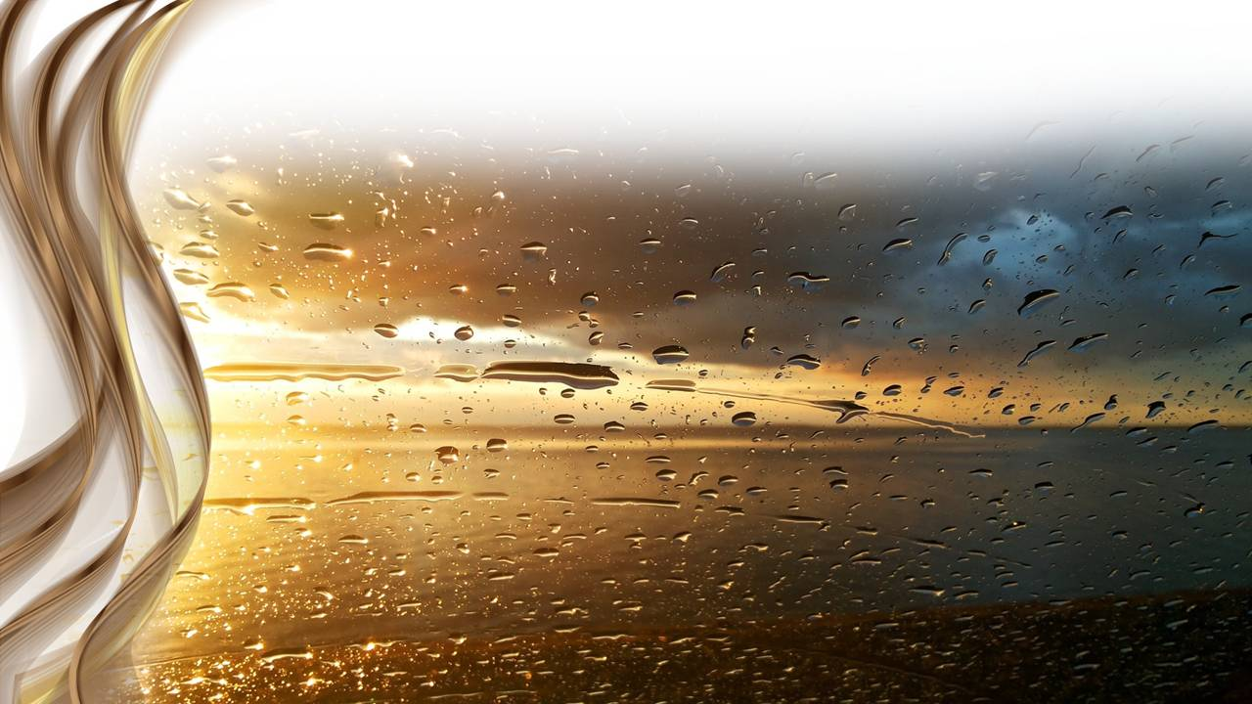
Что такое Ранний дождь и Поздний дождь?
Notes:
Что такое Ранний дождь и что такое Поздний дождь?
Библейские символы для обозначения работы Святого Духа, включая ветер, масло, огонь и воду (см. Иоан.3.8; Матф.25.1-13; Деян.2.1-4; Иоан.7.38-39).
Дождь – это вода, часто символ работы Святого Духа.
В Израиле дождь шел в течение двух сезонов – во время сева и незадолго до сбора урожая. Ветхозаветные пророки говорили:

Slide 8
Просите у Господа дождя во время благопотребное; Господь блеснет молниею и даст вам обильный дождь, каждому злак на поле.
Захария 10.1.
Notes:
Зах.10.1.
Просите у Господа дождя во время благопотребное; Господь блеснет молниею и даст вам обильный дождь, каждому злак на поле.

Slide 9
Он придет к нам, как дождь, как поздний дождь оросит землю.
Осия 6.3.
Notes:
Ос.6.3.
Он придет к нам, как дождь, как поздний дождь оросит землю.
В жизни каждого отдельного человека ранний дождь символизирует силу Святого Духа в начале его христианского опыта, особенно для обращения и первых шагов на пути преобразования характера.
Поздний дождь символизирует силу Святого Духа в жизни зрелого христианина, для проповеди Евангелия.

Slide 10
Дабы благословение Авраамово через Христа Иисуса распространилось на язычников, чтобы нам получить обещанного Духа верою.
Галатам 3.14.
Notes:
Гал.3.14.
Дабы благословение Авраамово через Христа Иисуса распространилось на язычников, чтобы нам получить обещанного Духа верою.
- Замечаете?
Сначала идет ПРОПОВЕДЬ, а Святой Дух идет после, чтобы помочь миссионеру и усилить свидетельство!!!

Slide 11
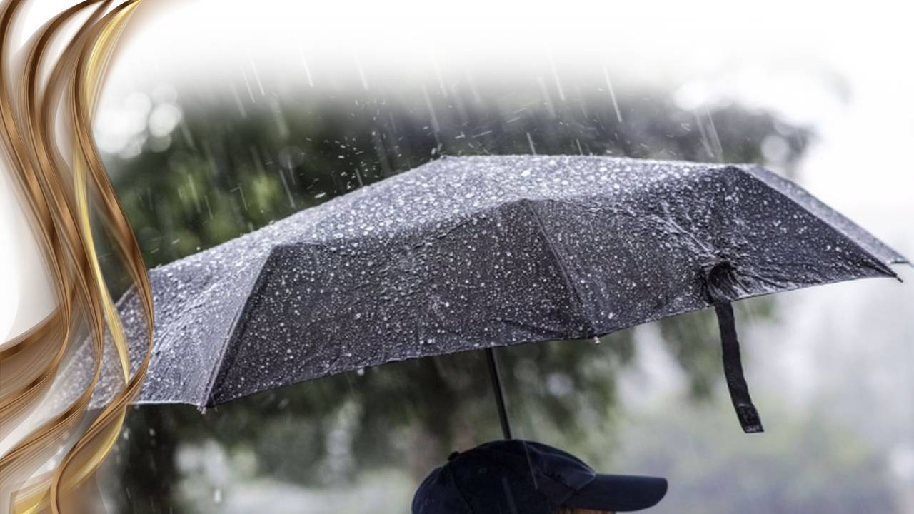
Поздний дождь в жизни Церкви
Notes:
Поздний дождь в жизни Церкви
Излитие Духа во дни апостолов было началом Раннего дождя и какие величайшие плоды принесло это событие. До конца времени в истинной церкви будет пребывать Святой Дух. (Элен Уайт. Деяния Апостолов, с. 54, 55).
Со временем, когда дело Божье на земле будет завершаться, ревностные усилия и труды посвященных верующих под водительством Святого Духа должны будут сопровождаться особыми знамениями Божьего благоволения. (Элен Уайт. Деяния Апостолов, с. 54).
Теперь давайте обратим наше внимание на причины, по которым Бог изольет Свой Святой Дух на Свой народ в последние дни.

Slide 12

Назначение Позднего дождя?
Notes:
Каково назначение Позднего дождя?
Некоторые верующие считают, он сойдет чтобы для того, помочь христианам в совершенствовании характера.
Но это НЕВЕРНОЕ понятие.
Для этого верующий должен разрешить Раннему дождю поработать над их характером.
Назначение Позднего дождя для того, чтобы наделить отдельных членов и Церковь как единое целое СИЛОЙ, чтобы свидетельствовать.

Slide 13

Ученики просили благословения не для себя – их обременяла забота о грешных душах. Им предстояло нести Евангелие во все концы земли, и они востребовали дар силы, обещанный Христом. Вот тогда и излился Дух Святой, и тысячи обратились в один день.
Свидетельство для Церкви. 8. 21
Notes:
Ученики просили благословения не для себя – их обременяла забота о грешных душах. Им предстояло нести Евангелие во все концы земли, и они востребовали дар силы, обещанный Христом. Вот тогда и излился Дух Святой, и тысячи обратились в один день. (Элен Уайт. Свидетельство для Церкви, т. 8, с. 21).
Когда же изольется Поздний дождь?
Непосредственно перед окончанием времени благодати.
До того, как народ Божий будет запечатан.

Slide 14
Прежде чем работа будет завершена и народ Божий будет запечатлен, на нас должен быть излит Дух Божий.
Письмо 30,1907
Notes:
Прежде чем работа будет завершена и народ Божий будет запечатлен, на нас должен быть излит Дух Божий. (Элен Уайт. Избранные известия, т. 1, с. 111. (Письмо 30,1907 г.).
Более того, если 144000 будут запечатлены ДО наступления бедственного времени, то поздний дождь должен начать изливаться на них ДО ИХ ЗАПЕЧАТЛЕНИЯ.
Поздний дождь будет изливаться на разных людей в разное время, в зависимости от нужды в нем.
Он изольется на 144000 раньше, чем на остальных, потому что им он и понадобится раньше.

Slide 15

Вы должны умолять Бога об излитии Святого Духа, чтобы Он снизошел на вас, как Он был ниспослан ученикам собравшимся совместно в день Пятидесятницы.
1888 – Материалы, т. 1. 41
Notes:
Вы должны умолять Бога об излитии Святого Духа, чтобы Он снизошел на вас, как Он был ниспослан ученикам собравшимся совместно в день Пятидесятницы. (Элен Уайт. 1888 - Материалы, том 1. 41.)

Slide 16

Праведность по вере в контексте Позднего дождя
Notes:
Праведность по вере в контексте Позднего дождя
«Малые пророки» – почему? – они не малые, КОРОТКИЕ!
Скорее всего, это короткий период в начале VII в. к Р.Х.
До того, как Иудея была захвачена халдеями и разрушен храм.
- Для Аввакума были непонятны намерения Бога – как Бог мог допустить приход варваров, которые разрушили землю?
Авак.1.1-2.20.
Грабителям будет горе (6-8): рано или поздно расплата догонит их и некому будет заступиться за тех, кто проливал невинную кровь.
Тем, кто обогащается ложью, будет горе (9-11): богатство и величие, построенные на чужом горе, не принесут владельцу ни счастья, ни безопасности.

Slide 17
Вот, душа надменная не успокоится, а праведный своею верою жив будет.
Аввакума 2.4.
Notes:
Авак.2.4.
Вот, душа надменная не успокоится, а праведный своею верою жив будет.
Ап. Павел цитирует их в послании к римлянам, галатам и евреям.
В свое время эти слова совершили переворот в жизни Мартина Лютера, открыли ему праведность Божию и стали началом и девизом событий, которые мы называем Реформацией.

Slide 18
Он грехи наши Сам вознес телом Своим на древо, чтобы мы, умерши для грехов, жили для праведности: язвами Его вы были исцелены.
1 Петра 2.24.
Notes:
1Петр.2.24. (перевод Кассиана)
Он грехи наши Сам вознёс телом Своим на древо, чтобы мы, умерши для грехов, жили для ПРАВЕДНОСТИ: язвами Его вы были исцелены.

Slide 19
От Него и вы во Христе Иисусе, Который сделался для нас премудростью от Бога, праведностью и освящением и искуплением.
1 Коринфянам 1.30.
Notes:
1Кор.1.30.
От Него и вы во Христе Иисусе, Который сделался для нас премудростью от Бога, ПРАВЕДНОСТЬЮ и освящением и искуплением

Slide 20
Не Знавшего греха Он соделал грехом вместо нас, чтобы мы стали праведностью Божией в Нем.
2 Коринфянам 5.21.
Notes:
2Кор.5.21. (перевод Кассиана)
Не Знавшего греха Он соделал грехом вместо нас, чтобы мы стали ПРАВЕДНОСТЬЮ Божией в Нем.

Slide 21
И заповедал нам Господь исполнять все постановления сии, чтобы мы боялись Господа, Бога нашего, дабы хорошо было нам во все дни, дабы сохранить нашу жизнь, как и теперь; и в сем будет наша праведность, если мы будем стараться исполнять все сии заповеди пред лицем Господа, Бога нашего, как Он заповедал нам".
Второзаконие 6.24-25.
Notes:
Втор.6.24-25.
И заповедал нам Господь исполнять все постановления сии, чтобы мы боялись Господа, Бога нашего, дабы хорошо было нам во все дни, дабы сохранить нашу жизнь, как и теперь; и в сем будет наша ПРАВЕДНОСТЬ, если мы будем стараться исполнять все сии заповеди пред лицем Господа, Бога нашего, как Он заповедал нам".

Slide 22

Праведность – есть праведные дела, и именно по ним все будут судимы. Наш характер проявляется в том, что мы делаем. Наши дела доказывают искренность нашей веры.
Наглядные уроки Христа. 312
Notes:
Праведность – есть праведные дела, и именно по ним все будут судимы. Наш характер проявляется в том, что мы делаем. Наши дела доказывают искренность нашей веры. (Элен Уайт. Наглядные уроки Христа. с. 312).
Праведность – это достойный характер Бога.
Закон выражает праведность Божию, потому что описывает характер Бога.
Характер – это то, что формируется из наших мыслей, привычек, вкусов, воспитания, взглядов, правильных дел.

Slide 23
Как закон, ослабленный плотию, был бессилен, то Бог послал Сына Своего в подобии плоти греховной в жертву за грех и осудил грех во плоти, чтобы оправдание закона исполнилось в нас, живущих не по плоти, но по духу.
Римлянам 8.3-4.
Notes:
Рим.8.3-4.
Как закон, ослабленный плотию, был бессилен, то Бог послал Сына Своего в подобии плоти греховной в жертву за грех и осудил грех во плоти, чтобы оправдание закона исполнилось в нас, живущих не по плоти, но по духу.
Возможно ли на все 100% – кто может достичь Его праведности?
В тесте есть оценки – 5, 4, 3, 2…а у Бога только 100% – сдал, или 99% – не сдал!
Закон требует совершенного характера Христа. Здесь без благодати не обойтись.
Бог ожидает от нас 100% послушания Закона – это и есть совершенство по Матфея 5.48.

Slide 24
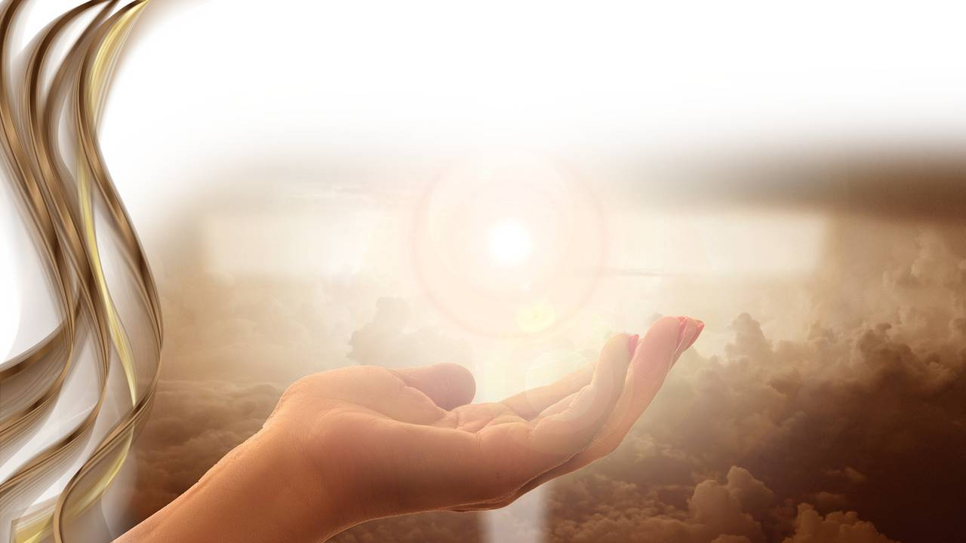
Вера в действии
Праведность по вере
Notes:
Вера в действии – праведность по вере
Вера вместе с постоянными делами наполняет сердца добротой, разумом – мудростью и пониманием, а душу – миром и любовью.
Наша вера может благословлять и оказывать праведное влияние как на окружающих нас, так и на нас самих.
Наша вера может исполнять мир добротой и миром.
Наша вера может изменить ненависть к любви, а врагов – к друзьям.
Итак, праведные живут делами веры; они живут, доверяя Богу и ходя по Его пути.
И это будет такая вера, которая может изменять отдельных людей, семьи, народы и мир.

Slide 25

Notes:
Вывод:
«Поздний дождь» в контексте эсхатологии.
«Поздний дождь» – историческая перспектива и личностный уровень.
Назначение «Позднего дождя».
Праведность по вере в контексте Позднего дождя.

Slide 26

Notes:
Свидетельства для проповедников
ПРЕЗИДЕНТ ГЕНЕРАЛЬНОЙ КОНФЕРЕНЦИИ ПУБЛИКУЕТ СВИДЕТЕЛЬСТВА
Эгоизм и алчность в методах работы, а также "властные королевские замашки", как их называла Елена Уайт, были заразительны. Президент Генеральной конференции пастор Олсен, надеясь остановить распространение этого зла, сделал доступными для служителей советы, посланные ему и другим руководителям Батл-Крика в течение этого критического периода. Эти вести, издаваемые в форме брошюр, были разосланы как специальные наставления для служителей и работников. Они часто сопровождались предисловием, содержавшим искренние обращения, подписанные президентом Генеральной конференции или комитетом. В предисловии к такой брошюре под номером два, написанной около 1892 года, сказано:
"Мы считаем, что обязаны вновь послать вам некоторые выдержки из недавно полученных, но еще неопубликованных писем сестры Уайт, а также обратить ваше внимание на отдельные выдержки из уже опубликованных ее произведений. Мы делаем это, желая освежить в вашей памяти истины, содержащиеся в них. Они достойны самого тщательного рассмотрения...
Три года Святой Дух особым образом взывал к нашим служителям и нашему народу, призывая сбросить покров самоправедности и взыскать праведности от Бога через веру в Иисуса Христа. Но какими мы были медлительными и сомневающимися... Свидетельство и горячие мольбы Святого Духа не нашли в наших сердцах того отклика, которого ожидал Бог. Иной раз мы чувствовали себя свободными критиковать даже свидетельства и предостережения, посланные Богом для нашего блага. Это дело серьезное. Каков же результат? Холодность сердца и пустота души, воистину угрожающие.
После этих слов нам, наверное, есть о чем задуматься, пересмотреть свою жизнь, о чем-то попросить прощения у Бога…

Slide 27
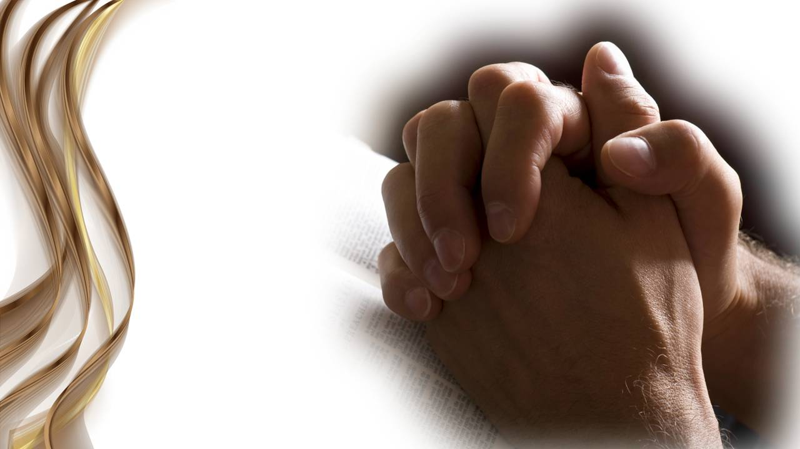
Notes:
Молитва.

